Slide 1
7.1 Η ΕΝΝΟΙΑ ΤΗΣ ΤΙΜΗΣ
7^{ο} ΚΕΦΑΛΑΙΟ

Slide 2
7.1 Η ΕΝΝΟΙΑ ΤΗΣ ΤΙΜΗΣ
Η τιμή είναι το μόνο στοιχείο από το μίγμα Μάρκετινγκ που έχει σχέση με το κέρδος.
ΚΕΡΔΟΣ
κόστος
τιμή
ποσότητα

Slide 3
Τιμολογιακή πολιτική
Τιμολογιακή πολιτική δεν είναι απλά ο καθορισμός μιας τιμής πώλησης για το προϊόν.
Περιλαμβάνει:
την πολιτική ως προς τις εκπτώσεις που θα γίνουν
τον καθορισμό των τιμών στους χονδρεμπόρους
τον καθορισμό των τιμών στους λιανέμπορους
Η επιλογή της πολιτικής είναι αποτέλεσμα των επιδιώξεων της επιχείρησης.

Slide 4
Ορισμός τιμής
Η τιμή είναι το ποσό των χρημάτων που καταβάλλει ο αγοραστής στον πωλητή για να αποκτήσει ένα αγαθό.
Είναι, δηλαδή, η αξία ενός αγαθού τη στιγμή της ανταλλαγής του στην αγορά εκφρασμένη σε νομισματικές μονάδες.

Slide 5
7.2 ΚΑΘΟΡΙΣΜΟΣ ΤΙΜΗΣ ΠΩΛΗΣΗΣ
Η τιμολόγηση ενός προϊόντος είναι μια δύσκολη απόφαση, ιδιαίτερα όταν πρόκειται για ένα νέο προϊόν ή όταν η επιχείρηση τροποποιεί το προϊόν της ή αλλάζει η τιμή των ανταγωνιστικών προϊόντων.

Slide 6
Παράγοντες που επηρεάζουν την επιχείρηση ως προς τον καθορισμό της τιμής πώλησης.
Παράγοντες που συνδέονται με το εξωτερικό περιβάλλον της επιχείρησης:
οικονομικό
νομικό
ανταγωνιστικό
Εκτός από αυτούς τους παράγοντες όμως, το ίδιο το προϊόν, το κόστος του, τα υπόλοιπα στοιχεία του μίγματος, καθώς και οι ιδιαίτεροι στόχοι της επιχείρησης την οδηγούν στον καθορισμό των τιμών.

Slide 7
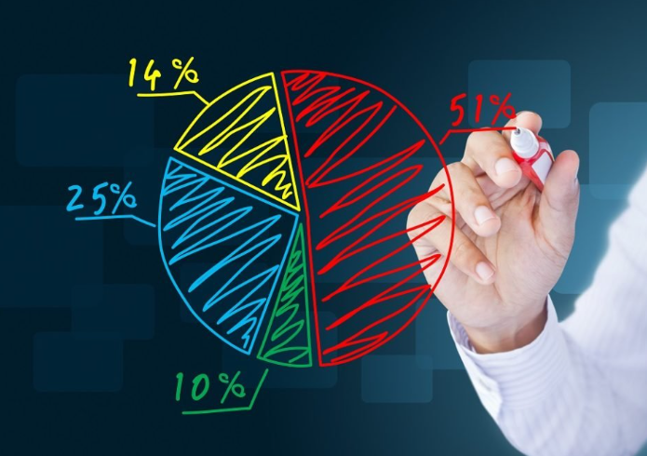
ΣΤΟΧΟΙ ΕΠΙΧΕΙΡΗΣΗΣ
Επιδίωξη μέγιστου κέρδους ή ανεκτού κέρδους ή, απλά, επιβίωσης του προϊόντος.
Μέγιστη ανάπτυξη των πωλήσεων ή διατήρηση του μεριδίου της αγοράς ή δημιουργία μιας εικόνας μοναδικότητας του προϊόντος.

Slide 8
7.3 ΚΑΘΟΡΙΣΜΟΣ ΤΙΜΩΝ ΒΑΣΕΙ ΤΟΥ ΚΟΣΤΟΥΣ ΚΑΙ ΤΗΣ ΖΗΤΗΣΗΣ
7.3.1 Με βάση το κόστος
Η τιμή του προϊόντος δεν μπορεί να είναι πιο χαμηλή από το κόστος του.
Όταν λέμε κόστος, εννοούμε οτιδήποτε πληρώνει η επιχείρηση από τη στιγμή της παραγωγής του προϊόντος μέχρι να φτάσει στον τελικό καταναλωτή (πρώτες ύλες, ενοίκια, έξοδα διανομής, έξοδα διαφήμισης κ.λπ.).

Slide 9
7.3.1 Με βάση το κόστος
Ένας συνηθισμένος απλός τρόπος τιμολόγησης είναι αυτός της πρόσθεσης ενός ποσοστού κέρδους στο κόστος. Το άθροισμα είναι η τιμή πώλησης του προϊόντος π.χ.
Κόστος: 500 €
Ποσοστό Κέρδους: 500*10%=50 €
Τιμή πώλησης: 550 €

Slide 10
7.3.2 Με βάση τη ζήτηση
Ο βασικός παράγοντας είναι η ζήτηση που έχει ή που πιστεύεται ότι θα έχει, το συγκεκριμένο προϊόν.
Η ζήτηση θέτει ένα ανώτατο όριο στην επιχείρηση σε σχέση με την τιμή.

Slide 11
7.3.3 Με βάση τον ανταγωνισμό
Στην περίπτωση αυτή, κατά κύριο λόγο, λαμβάνεται υπ’ όψιν η τιμή των ανταγωνιστών.
Οι τιμές δηλαδή των ανταγωνιστών καθορίζουν τις τιμές πώλησης και όχι το κόστος.
Χρειάζεται μεγάλη προσοχή, διότι το κόστος παραγωγής είναι διαφορετικό από επιχείρηση σε επιχείρηση.
Όταν ο ανταγωνιστής είναι ένας, οι υπολογισμοί και η επιλογή της στάσης που θα κρατήσει η επιχείρηση είναι απλή. Στην περίπτωση πολλών ανταγωνιστών τα πράγματα περιπλέκονται.

Slide 12
7.3.3 Με βάση τον ανταγωνισμό
Υπάρχουν τρεις επιλογές τιμολόγησης:
α) ίδια τιμή με τον ανταγωνισμό (η τιμή δεν είναι πλέον όπλο ανταγωνισμού)
β) ανώτερη τιμή από τον ανταγωνισμό
γ) κατώτερη τιμή από τον ανταγωνισμό

Slide 13
7.3.3 Με βάση τον ανταγωνισμό
Παράδειγμα τιμολόγησης με βάση τον ανταγωνισμό είναι ο μειοδοτικός διαγωνισμός.
Η επιχείρηση, όταν συμμετέχει σε τέτοιους διαγωνισμούς, καθορίζει τόσο υψηλή τιμή, ώστε να εξασφαλίσει κέρδη, αλλά φροντίζει να είναι και τόσο χαμηλή, ώστε να είναι σε πλεονεκτική θέση έναντι των υπόλοιπων ανταγωνιστών της.

